Slide 1
Matlab/Simulink: Importfunktion für Simulationspaket IMSES in der Gebäudeautomation
IPA Simon Marty
Autor: Simon Marty
Revision: 6, 12-Apr-2013

Slide 2
Agenda
Einleitung
IPA
Auftrag
Anforderungen
Entwicklungsumgebung
Planung
Design
Implementation
Testing
Zeitvergleich
Abweichungen
Highlights & Lowlights
Verbesserungen / Erweiterungen
Einsatz
Fazit
Fragen

Slide 3
IPA – Auftrag
Projekt
Importfunktion für Simulationspaket IMSES in der Gebäudeautomation
Ausgangslage
Bestehendes Importtool
Zielsetzungen
Funktionalität
Gewährleistung der korrekten Daten
Einleitung
IPA
Auftrag
Anforderungen
Entwicklungsumgebung
Planung
Design
Implementation
Testing
Zeitvergleich
Abweichungen
Highlights & Lowlights
Verbesserungen / Erweiterungen
Einsatz
Fazit
Fragen

Slide 4
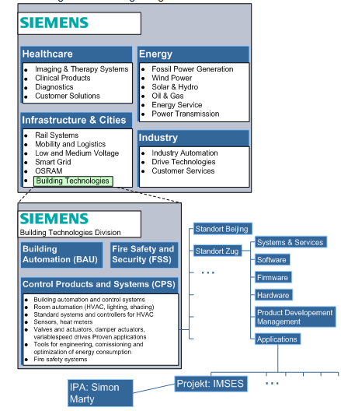
Bestehende Umgebung
Einleitung
IPA
Auftrag
Anforderungen
Entwicklungsumgebung
Planung
Design
Implementation
Testing
Zeitvergleich
Abweichungen
Highlights & Lowlights
Verbesserungen / Erweiterungen
Einsatz
Fazit
Fragen
Notes:
Wir sind in der Gebäudeautomation
In meiner Abteilung wo ich meine IPA gemacht habe werden HLK Anlagen (Regler und Steuerungsfunktionen) Grafische Programmiet
Je nach Gebäudeart andere Ansprüche.
********
Regler lassen sich auf all diese Anforderungen hin zuschneiden. Die Standart Regler sind auf höchste Energieeffizienz und Zuverlässigkeit. Dadurch können Sie eine kosten- und energieeffiziente HLK-Regelung sehr flexibel planen, einfach zu installieren und schnell in Betrieb zu nehmen.
*********
Funktionalitäten Programiert welche mit IMSES getestet werden.

Slide 5
Ausgangslage
CFC
IMSES
Matlab / Simulink
*.xml
*.m

Slide 6
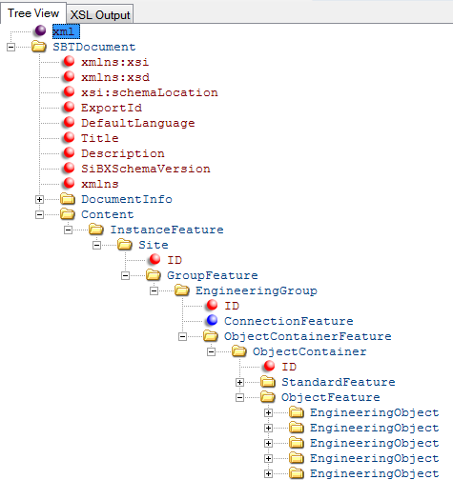
Aufbau BA File

Slide 7
Projektauftrag
Finden von Inkonsistenzen im Export File
Fall 1
Child-Objekt Verweis
Objekt nicht vorhanden
→ Objekt erstellen
Fall 2
Child-Objekt Verweis-Platzhalter
Verweis nicht vorhanden
Objekt vorhanden
Fall 3

Slide 8
Fazit
Persönlich
Spannende Arbeit
Anwenden von gelerntem
SVG Format
Projekt
Herausfordernd
Termine eingehalten
Einleitung
IPA
Auftrag
Anforderungen
Entwicklungsumgebung
Planung
Design
Implementation
Testing
Zeitvergleich
Abweichungen
Highlights & Lowlights
Verbesserungen / Erweiterungen
Einsatz
Fazit
Fragen

Slide 9

Fragen
Einleitung
IPA
Auftrag
Anforderungen
Entwicklungsumgebung
Planung
Design
Implementation
Testing
Zeitvergleich
Abweichungen
Highlights & Lowlights
Verbesserungen / Erweiterungen
Einsatz
Fazit
Fragen

Slide 10
Vielen Dank für Ihre Aufmerksamkeit!

